Slide 1
Pertemuan 3 Tabel 09 Oktober 2020

Slide 2
Sekilas tentang TABEL
Dulu sekitar tahun 2000-an sebelum standar CSS diterapkan pada setiap web browser, kebanyakan para web developer menggunakan tabel untuk mengatur tata letak sebuah halaman web.
Namun untuk sekarang setelah adanya CSS, penerapan table HTML untuk layout tampilan halaman web sudah tidak disarankan kembali. Sangat disarankan untuk menggunakan CSS saat mengatur tampilan halaman web.

Slide 3
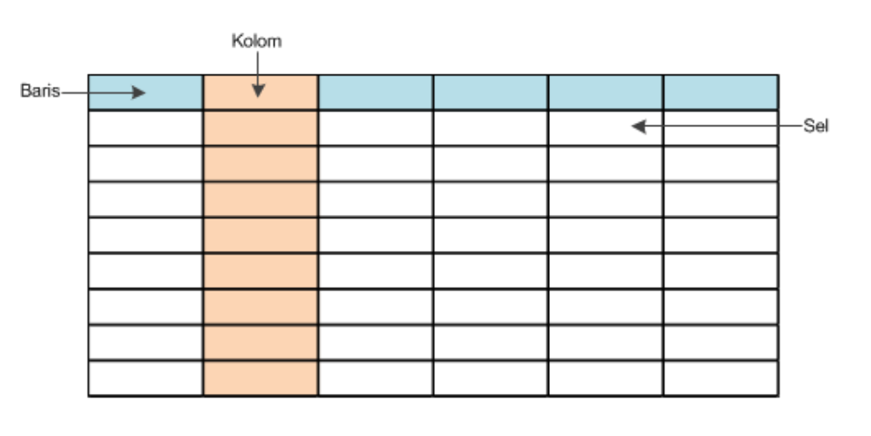
Lalu apa kegunaan TABEL?
Tabel pada dasarnya digunakan untuk mengelompokkan suatu data secara terstruktur yang terdiri dari baris, kolom dan sel.

Slide 4
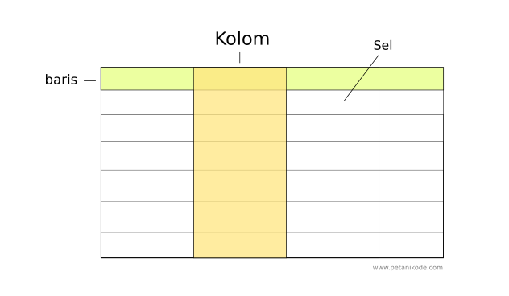
Unsur-unsur tabel
Baris
Kolom
Sel
Garis

Slide 5
Elemen HTML pada TABEL (Elemen pokok)
Elemen <table> digunakan untuk mendefinisikan pembuatan tabel]
Elemen <tr> (table row) digunakan untuk mendefinisikan pembuatan baris pada table
Elemen <td> (table data) digunakan untuk membuat kolom atau sel di setiap baris pada tabel

Slide 6
Elemen HTML pada TABEL (Elemen optional)
Elemen <th> digunakan untuk mendefinisikan header di dalam tabel
Elemen <thead> digunakan untuk membungkus konten bagian judul atau kepala tabel
Elemen <tbody> digunakan untuk membungkus konten bagian isi atau tubuh dari tabel
Elemen <tfoot> digunakan untuk membungkus konten bagian kaki atau bawah dari tabel

Slide 7
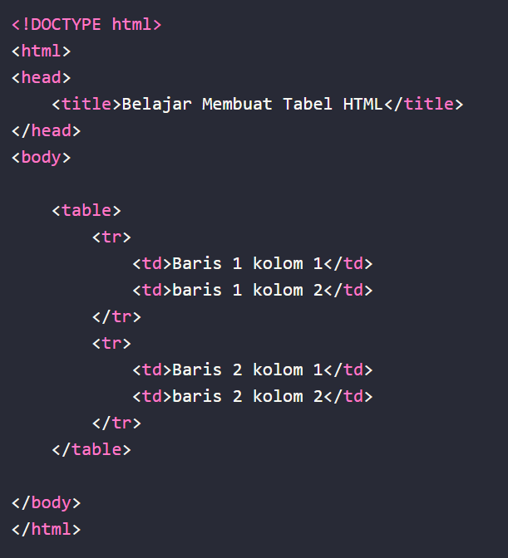
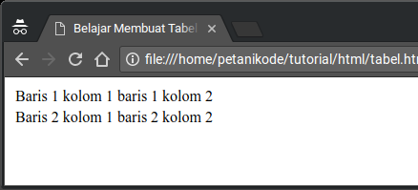
Contoh sederhana

Slide 8
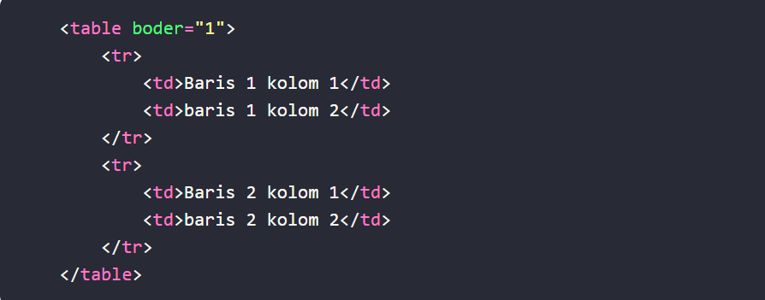
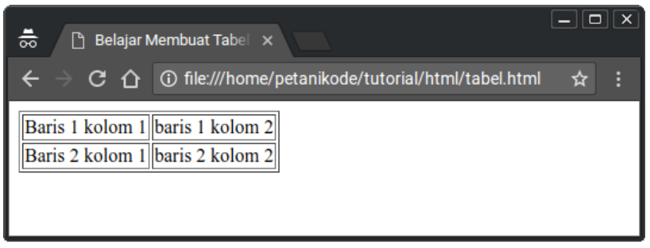
Tabel border

Slide 9
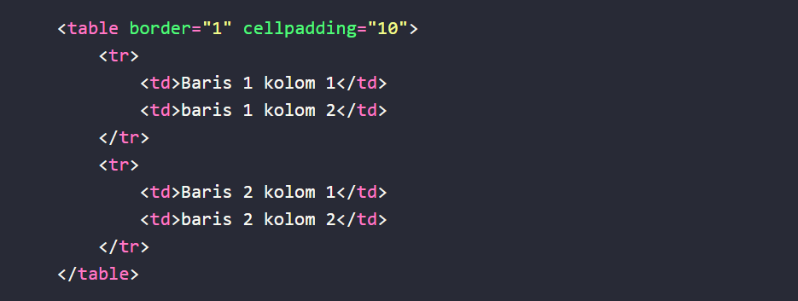
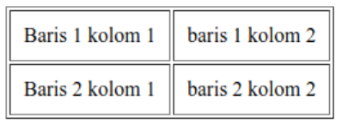
Menambah cellpadding
Atribut cellpadding adalah atribut untuk mengatur jarak teks dengan garis di dalam sel.
Atribut ini dapat kita berikan kepada tag <table>.

Slide 10
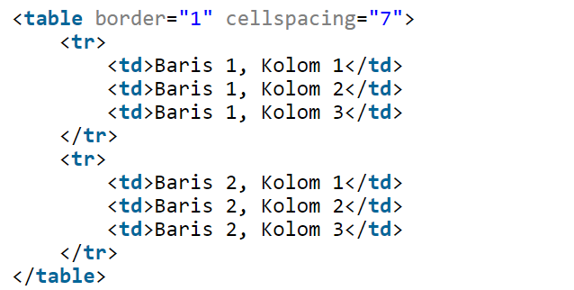
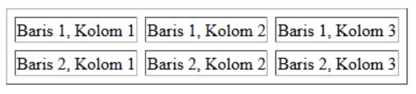
Menambah cellspacing
Atribut cellspacing digunakan untuk mengatur jarak antara garis tepi (border) bagian dalam dan luar.
Nilai dari atribut ini berupa angka yang diukur dalam satuan pixel. Jika anda memberikan nilai cellspacing=”2″, maka web browser akan menampilkan jarak sebesar 2 pixel diantara garis border tabel.

Slide 11
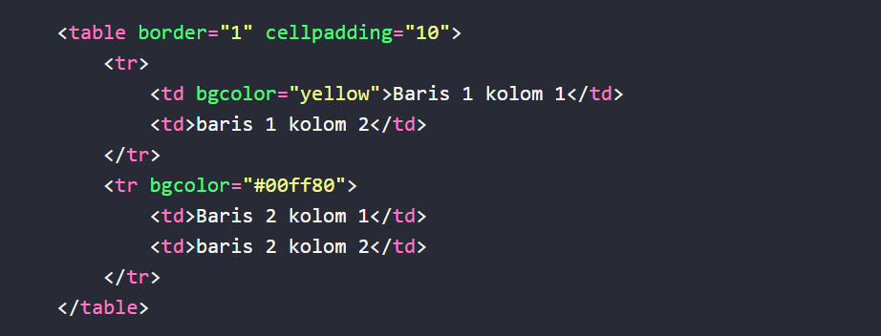
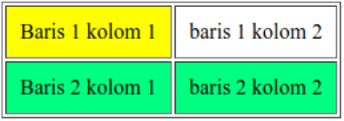
Manambahkan warna pada sel dan baris
Untuk menambahkan warna pada sel dan baris, kita bisa menambahkan atribut bgcolor di dalam tag <td> (untuk sel) atau <tr> (untuk baris).

Slide 12
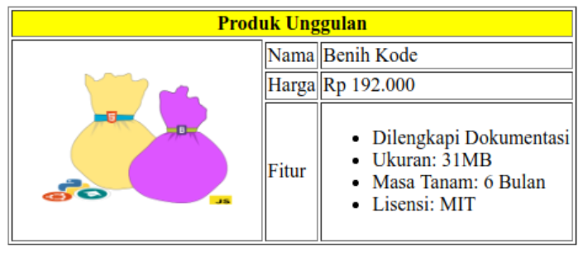
Menyisipkan elemen lain pada tabel
Di salam sel <td> dan <th>, kita bisa menyisipkan elemen HTML yang lain, seperti gambar, link, video, list, dsb.

Slide 13
Menggabungkan sel tabel
Atribut yang digunakan untuk menggabungkan sel tabel adalah rowspan dan colspan:
rowspan untuk menggbungkan baris;
colspan untuk mebggabungkan kolom.
Atribut ini bisa kita berikan kepada tag <td> atau <th>.

Slide 14
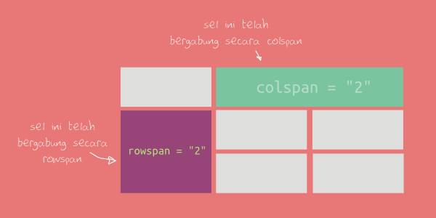

Slide 15
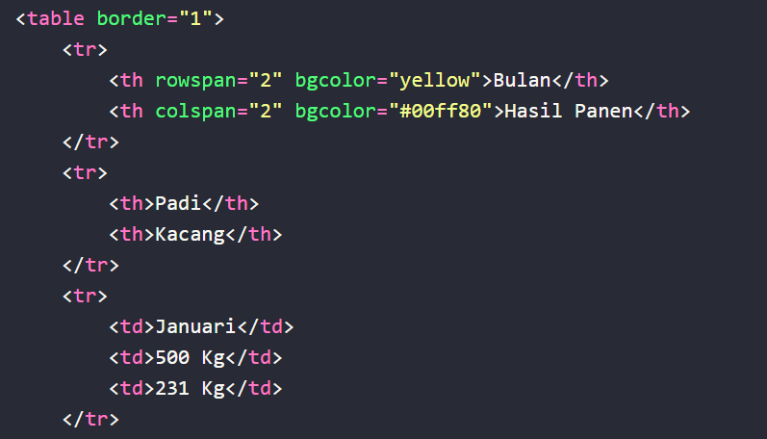
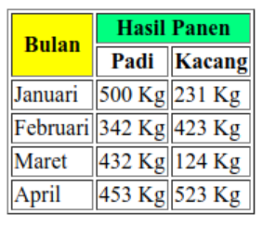

Slide 16
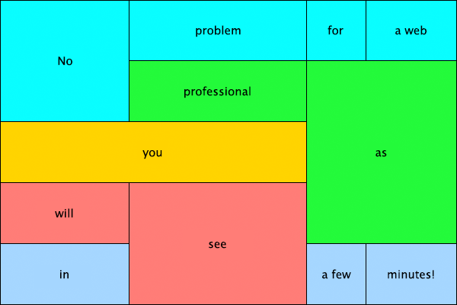
Tugas 3
Buatlah sebuah halam web yang minimal terdapat:
Tabel + border
Menggunakan colspan dan rowspan
Warna
Gambar
Deadline: Rabu, 14 Oktober 2020 pukul 20:00. Dikumpul di repo github praktikum masing-masing

